Slide 1
Кількісні й порядкові
числівники

Slide 2
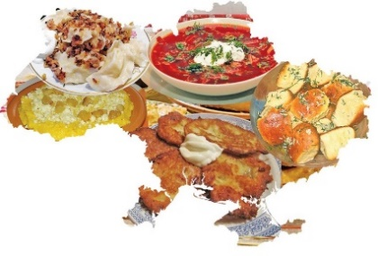
Дібрати за змістом і римою слова та вставити їх у поезію.
З’їм смачний матусин ….,
І ….., і ….,
Стану дужим та красивим.
Більш не буду вередливим.

Slide 3
Загадка
Морква, біб і цибулина, бурячок і капустина, ще й картопля — шусть у горщик. Ну й смачний ми зварим …

Slide 4
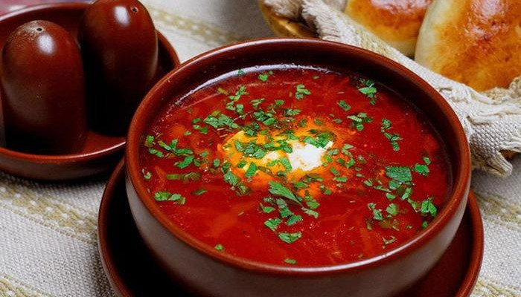
Борщик

Slide 5
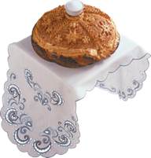
Робота в групах «Хліб-сіль»
Група «Хліб»
Випишіть із поданих числівники ті, що означають кількість предметів.
Група «Сіль»
Випишіть із поданих числівники ті, що означають порядок при лічбі.
П’ятий, вісім, дванадцятий, четвертий, дев’ять, двісті, чотири, двадцять перший, сімнадцятий, чотирнадцять.

Slide 7
Робота біля дошки
Виписати з речень числівники, указати їх значення.
Скарбниця нашої кулінарії дуже багата – у ній понад двісті тисяч рецептів.
Цього року в Покровську відбувся другий з’їзд любителів вареників.

Slide 8
Робота в парах «Лемішка»
Перепишіть, вставте в фразеологізми пропущені числівники, визначте розряд.
Сидіти в … стінах
… колесо до воза
… чоботи - пара
В … дуги зігнувся
… дорогою обійти
… разів відмір, а … раз відріж

Slide 9
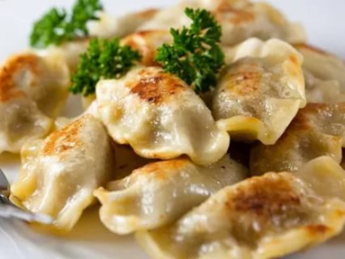
Творча робота «Веселі варенички»
Складіть невеличке висловлювання (5-6 речень), використовуючи порядкові і кількісні числівники, на тему «Веселі варенички».

Slide 10
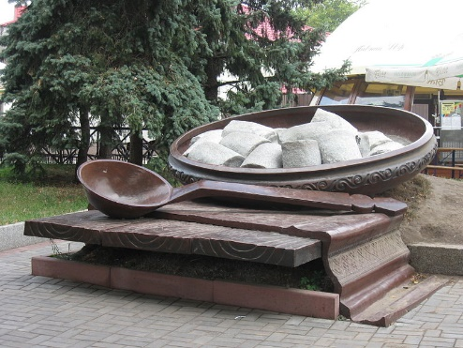
Рефлексія «Галушки»
- Я навчився (лася)…
- Складним було…
- Хочу дізнатись більше про…
(пам’ятник галушці у Полтаві)

Slide 11
Домашнє завдання
Знайти і виписати 10 прислів’їв з числівниками.

